Slide 1
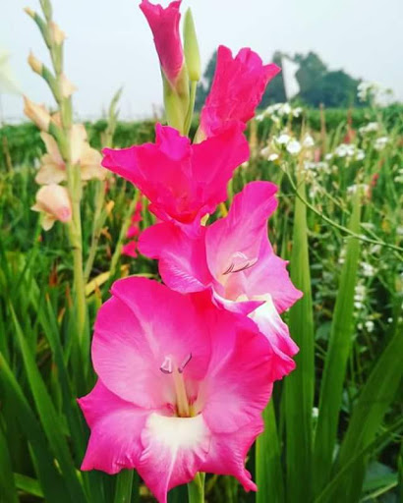
আজকের পাঠে সকলকে শুভেচ্ছা

Slide 2
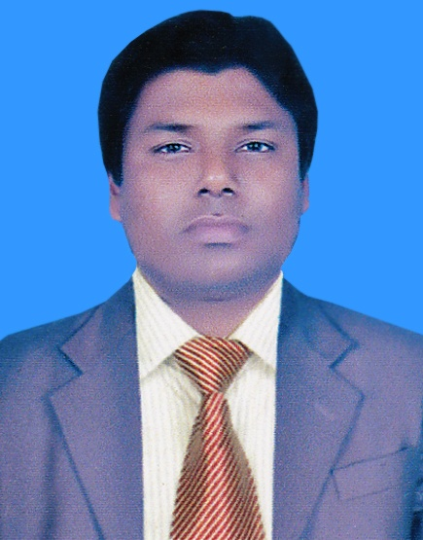
পরিচয়
উপস্থাপনায়
মোঃ রজব আলী
সহকারী প্রধান শিক্ষক
চুহড় উচ্চ বিদ্যালয়
মিঠাপুকুর,রংপুর
নবম শ্রেণি
বাংলা সাহিত্য
(গদ্য)
সময়ঃ ৫০ মিনিট

Slide 3
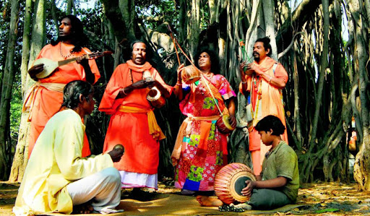
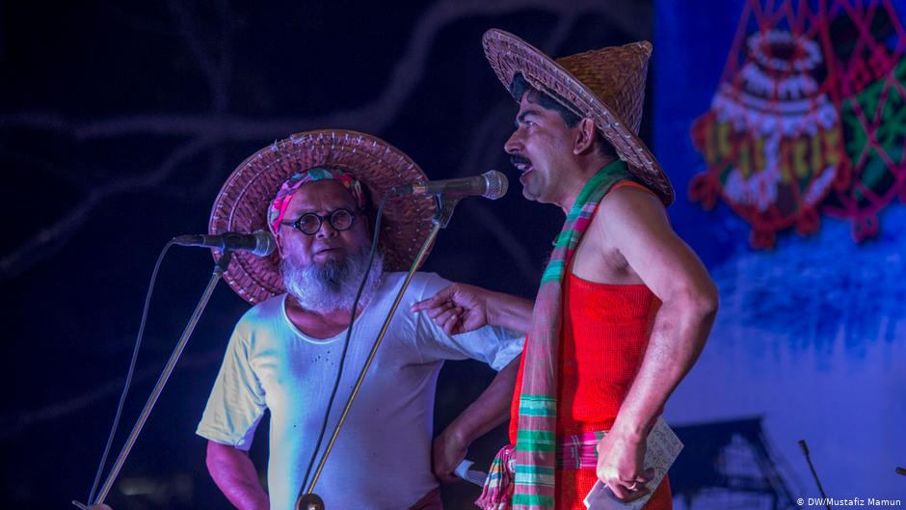
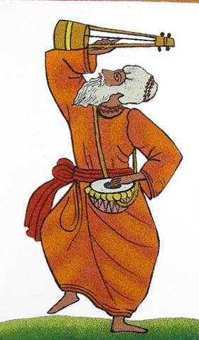
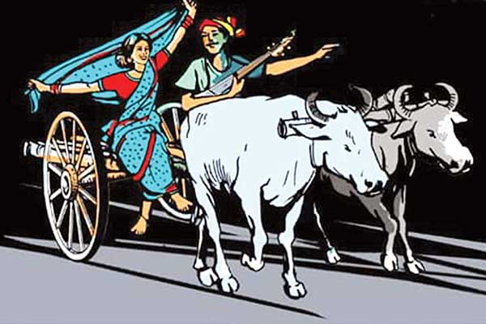
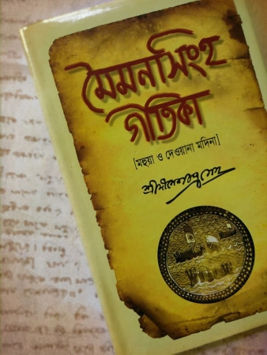
চলো কিছু ছবি দেখে পাঠ শিরোনাম বের করি
জারিগান
বাউল গান
গম্ভিরা
ভাওয়াইয়া

Slide 4
পাঠ শিরোনাম
পল্লিসাহিত্য
- মুহম্মদ শহীদুল্লাহ্

Slide 5
শিখনফল
পাঠ শেষে শিক্ষার্থীরা -
১.পল্লিসাহিত্য অবলুপ্তির কারণ ব্যাখ্যা করতে পারবে।
২. পল্লিসাহিত্য সংগ্রহের প্রয়োজনীয়তা ব্যাখ্যা করতে পারবে।
৩. পল্লিসাহিত্যর স্বরূপ নির্ণয় করতে পারবে।

Slide 6
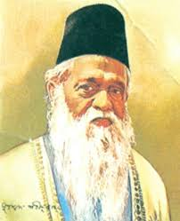
লেখক পরিচিতি
অধ্যক্ষ ও রিডার, প্রভোস্ট, অধ্যাপক, আইনজীবী, সম্পাদক, ভাষাবিজ্ঞানী, হিসেবে বিভিন্ন প্রতিষ্ঠানে কর্মরত ছিলেন।
গবেষণাগ্রন্থ-সিদ্ধা কানুপার গীত ও দোহা,বৌদ্ধ মর্মবাদীর গান,বাংলা ভাষার ইতিবৃত্ত,বাংলা সাহিত্যের কথা.বাংলা ব্যাকরণ;শিশুতোষ গ্রন্থ:শেষ নবীর সন্ধানে,ছোটদের রাসুলুল্লাহ,সেকালের রূপকথা;অনুবাদ গ্রন্থ:দিওয়ানে হাফিজ,অমিয় শতক,রুবাইয়াত-ই-ওমর খ্যায়াম, বিদ্যাপতি শতক;সংকলন ও সম্পাদনা:আঞ্চলিক ভাষার অভিধান,,আঙুর(শিশু পত্রিকা)।
10 জুলাই 1885সাল, চব্বিশপরগনা জেলার বসিরহাট মহকুমার পেয়ারা গ্রামে।
1910সালে কলকাতা সিটি কলেজ থেকে সংস্কৃতে বি.এ অনার্স,1912 সালে কলকাতা বিশ্ববিদ্যালয় থেকে তুলনামূলক ভাষাতত্ত্বে এম.এ এবং প্যারিসের সোরবোন বিশ্ববিদ্যালয় থেকে ভাষাতত্ত্বে ডিপ্লোমা এবং ডি.লিট. ডিগ্রি অর্জন করেন।
13 জুলাই 1969 সালে ঢাকায়।
ইমেরিটাস প্রফেসর পদ, প্রাইড অব পারফরম্যান্স ও নাইট অব দি অর্ডারস অব আর্টস অ্যান্ড লেটার্স পদক লাভ
মুহম্মদ শহীদুল্লাহ্
জন্ম
শিক্ষাজীবন
কর্মজীবন
রচনা
পুরস্কার
মৃত্যু

Slide 7
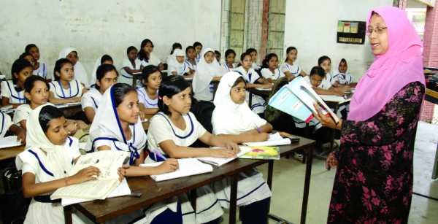
আদর্শ পাঠ

Slide 8
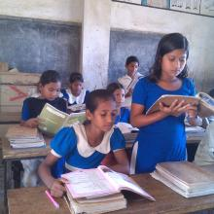
সরব পাঠ

Slide 9
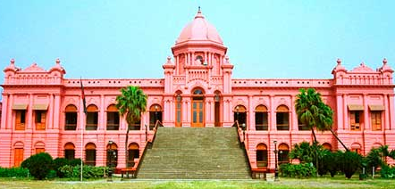
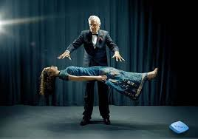
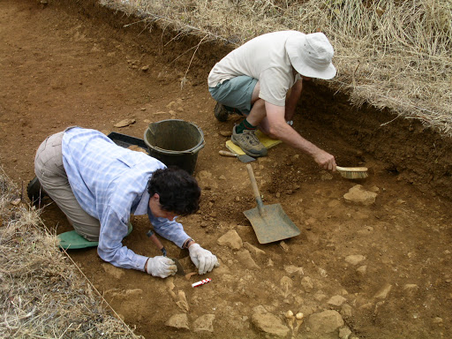
শব্দার্থ
বালাম
বইয়ের খণ্ড
বালাখানা
প্রাসাদ
ফক্কিকার
ফাঁকিবাজি
প্রত্নতাত্ত্বিক
পুরাতত্ত্ববিদ

Slide 10
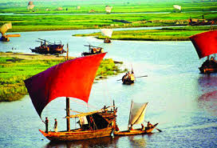
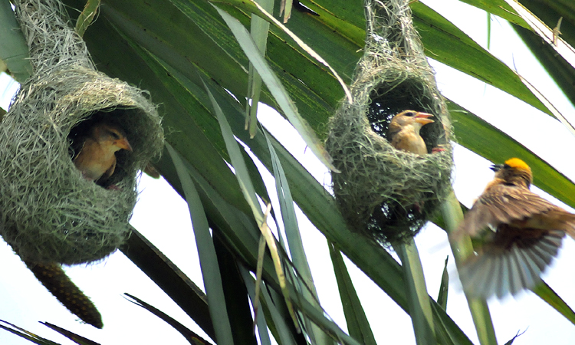
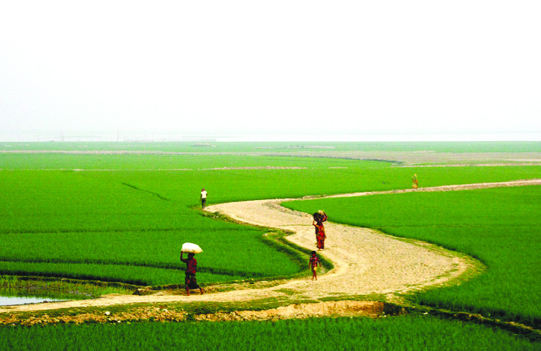
এসো কিছু চিত্রের সাহায্যে পাঠ বিশ্লেষণ করি

Slide 11
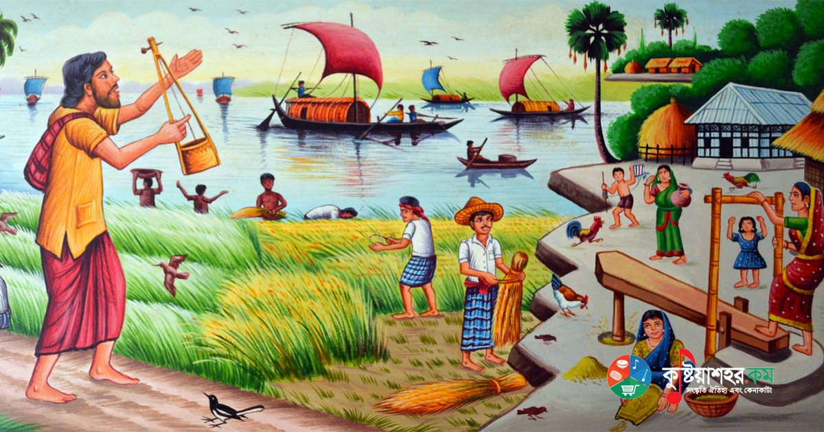
পল্লির পরতে পরতে সাহিত্য লুকিয়ে আছে

Slide 12
উপরোক্ত উক্তিটির মাধ্যমে লেখক কী বোঝাতে চেয়েছেন?
লেখক এখানে বলতে চেয়েছেন যে, পল্লির প্রকৃতি ও জনজীবন সাহিত্যের এক বিশাল ভাণ্ডার।পাখির কিচিরমিচির, নদীর কুলকুল ধ্বনি, পাতার মর্মর শব্দ, শস্যের শ্যামলিমা ইত্যাদি পল্লির মানুষের মনে বিচিত্র ভাবের উদয় ঘটায়। সেই ভাবেরই বহিঃপ্রকাশ ঘটে পল্লিসাহিত্যে।

Slide 13
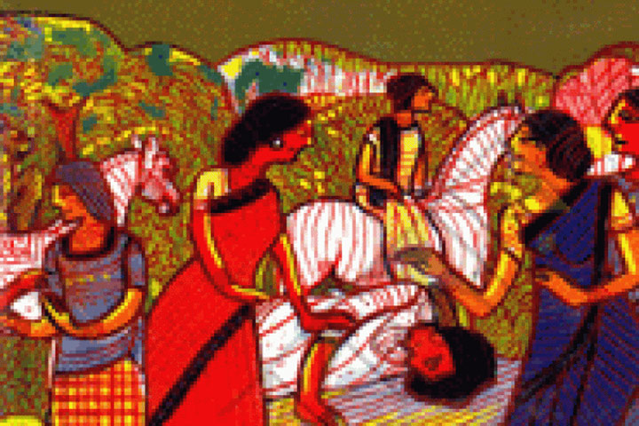
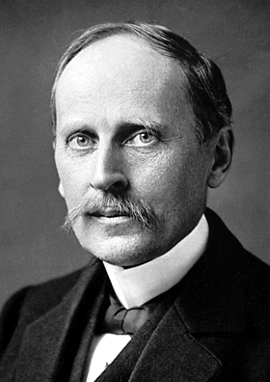
দেওয়ানা মদিনা
রোঁমা রোঁলা
রোমা রোঁলা পর্যন্ত ময়মনসিংহের মদিনা বিবির সৌন্দর্যে মুগ্ধ হয়েছেন

Slide 14
উপরোক্ত উক্তির মাধ্যমে লেখক কী বলতে চেয়েছেন?
লেখক এখানে বলতে চেয়েছেন যে, রোঁমা রোঁলা হলেন কালজয়ী ফরাসী সাহিত্যিক ও দার্শনিক। আর মদিনা বিবি হলেন বাংলার পল্লিসাহিত্যের অমূল্য উপাদান মৈমনসিংহ গীতিকায় উল্লেখিত লোকগাথা-‘দেওয়ানা মদিনা’র নায়িকা। এ লোকগাথা পড়ে মুগ্ধ হয়েছিলেন রোঁমা রোঁলার মতো বিশ্ববিখ্যাত সাহিত্যিকও।

Slide 15
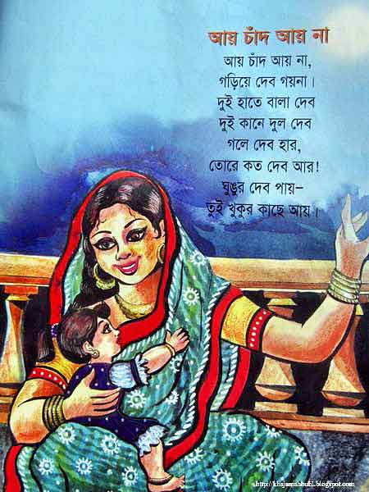
আধুনিক শিক্ষার সর্বনাশ স্রোতে সেগুলো বিস্মৃতির অতলগর্ভে হারিয়ে যাচ্ছে

Slide 16
উল্লেখিত বাক্যটি দ্বারা কী বোঝানো হয়েছে?
একসময় পরিবারের গুরুজনরা শিশুদের পল্লিসাহিত্যের নানা লোক কাহিনী ছড়া,গান ইত্যাদি শোনাতেন। আধুনিক প্রতিযোগিতামূলক সময়ে বিদেশি সাহিত্যের প্রতি মানুষের ঝোঁক বাড়ছে। পল্লিসাহিত্যের সেই উপকরণগুলো এখনকার শিশুদের সেখানোর জন্য উপযুক্ত বলে মনে করা হচ্ছে না।এভাবেই পল্লিসাহিত্যে চর্চা দিন দিন হ্রাস পাচ্ছে।

Slide 17
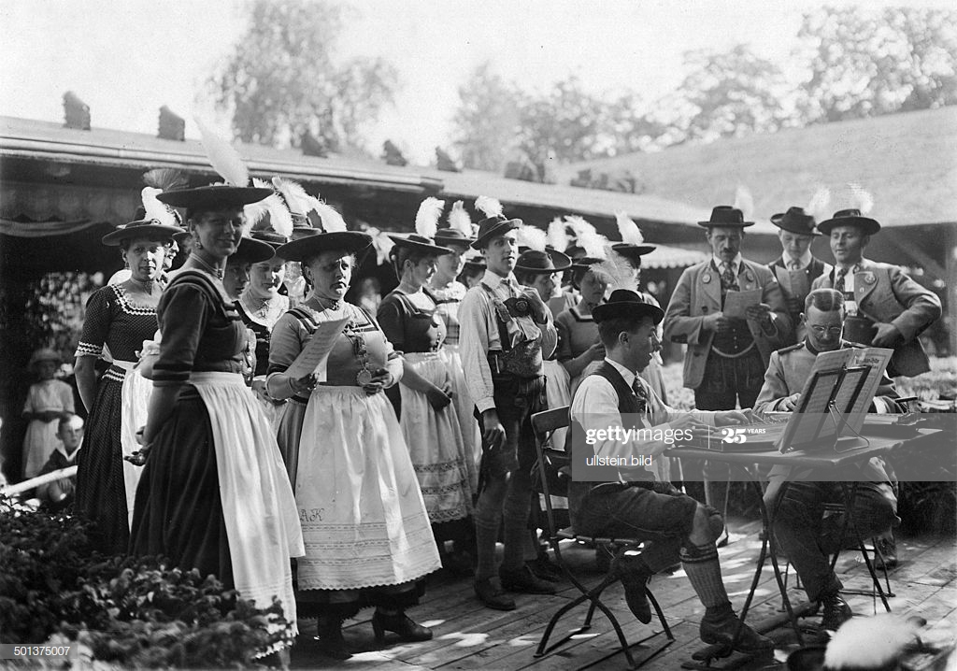
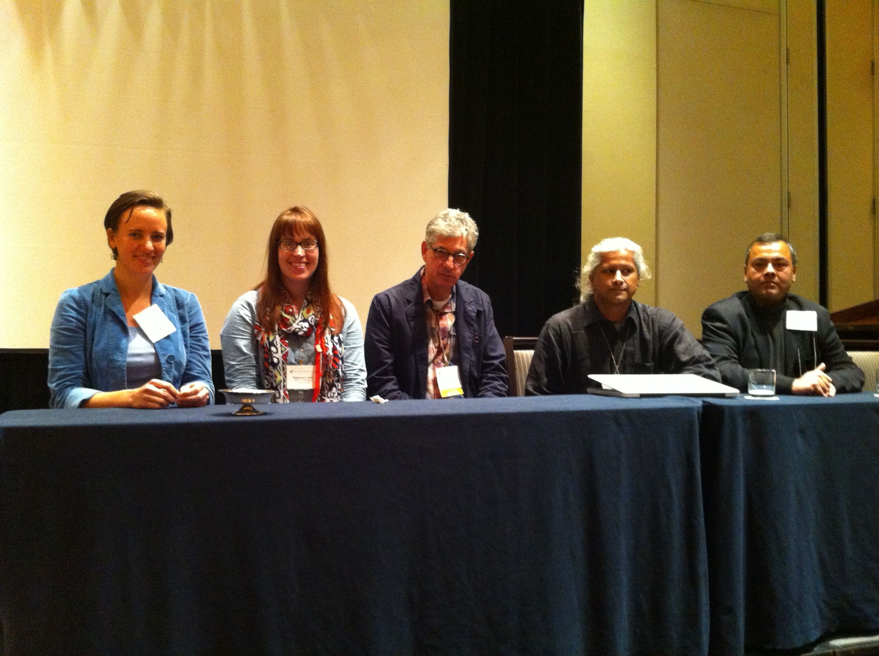
ইউরোপ ও আমেরিকা দেশে বড় বড় বিদ্বানদের সভা আছে, যাকে বলা হয় ‘Folklore society’

Slide 18
Folklore society কী?
Folklore society’ অর্থ লোকাচারবিদ্যা। ইউরোপ, আমেরিকা মহাদেশের উন্নত দেশগুলোতে লোকজ উপাদানগুলোকে অত্যন্ত গুরুত্বপূর্ণ বলে বিবেচনা করা হয়। তাই সেসব দেশের সাহিত্যসচেতন ব্যাক্তিগণ প্রতিষ্ঠা করেছেন ‘Folklore society’। লোকশিল্প ও গান,লোক উৎসব-অনুষ্ঠান ও খেলাধুলার উপাদান সংগ্রহ ও প্রসার করা এ সমিতির কাজ। এ সমিতি লোকসাহিত্য সংরক্ষণ ও গবেষণার কাজও করে থাকে।

Slide 19
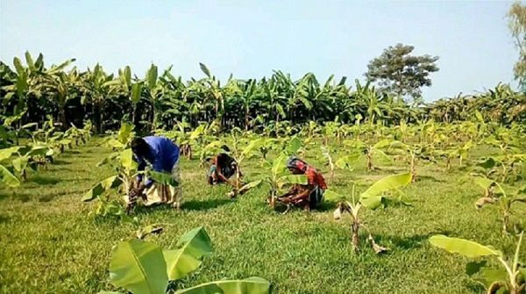
কলা রুয়ে না কেটো পাত,
তাতেই কাপড় তাতেই ভাত।

Slide 20
উপরোক্ত বাক্যটিতে কী বোঝানো হয়েছে?
এটি একটি খনার বচন। এ বাক্যে কলাগাছ লাগানোর পর তা কাটতে নিষেধ করা হচ্ছে- কলাগাছের শেকড় থেকে আর পরবর্তীতে আরেকটি গাছ জন্ম নেয়। তাই একবার গাছ লাগালেই খুব সহযেই মানুষ লাভবান হতে পারে। আবহমান কাল থেকে বাংলার কৃষিতে এমন অসংখ্য খনার বচন প্রচলিত আছে।

Slide 21
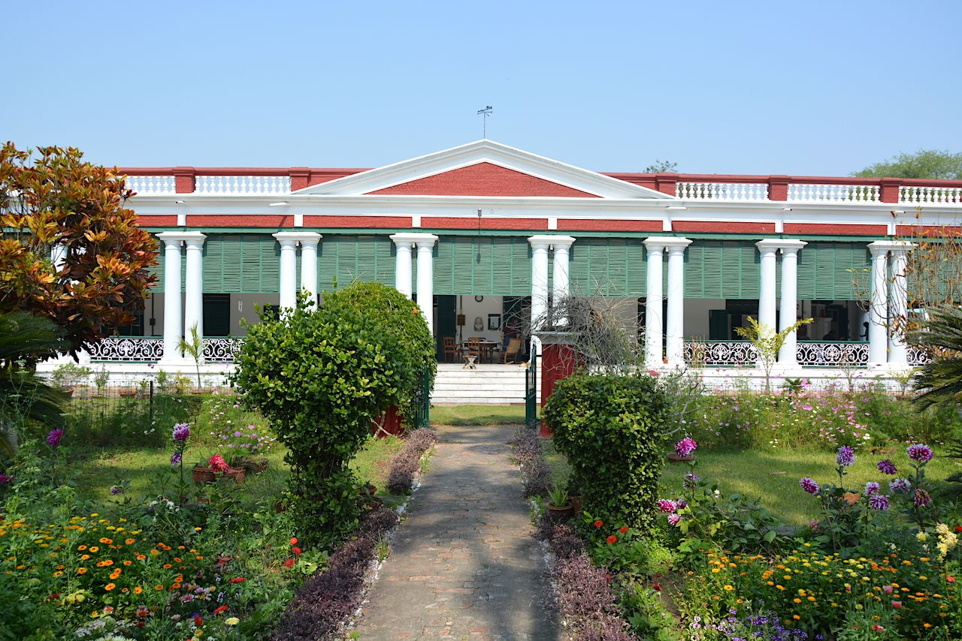
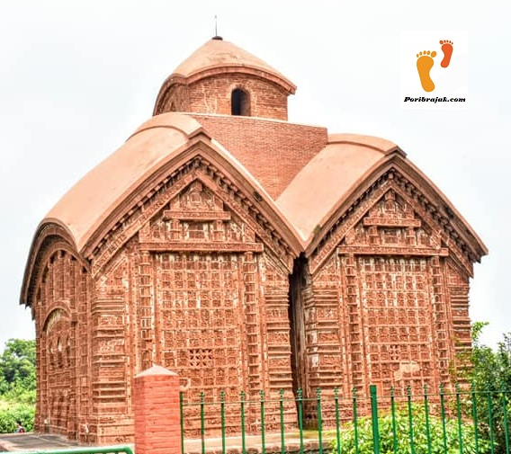
আজ অমাদের দরকার হয়েছে শহুরে সাহিত্যের বালাখানার পাশে গেঁয়ো সাহিত্যের জোড়বাংলা ঘর তুলতে

Slide 22
উপরোক্ত উক্তিটি দ্বারা কী বোঝানো হয়েছে
শহুরে সাহিত্যের আগ্রাসনে পল্লিসাহিত্য আজ হতশ্রী। কিন্তু এ অবস্থা কোনভাবে কাম্য নয়। পল্লিসাহিত্যের সাথে দূরুত্ব সৃষ্টি হওয়ায় ক্রমেই আমরা যান্ত্রিক মানুষে পরিণত হচ্ছি। এ অবস্থা থেকে উত্তরণে শহুরে সাহিত্যের পাশাপাশি পল্লিসাহিত্যের চর্চাও সমানভাবে জরুরী।

Slide 23
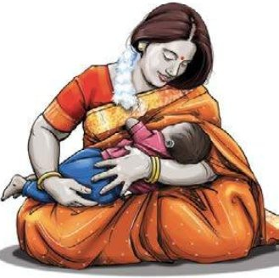
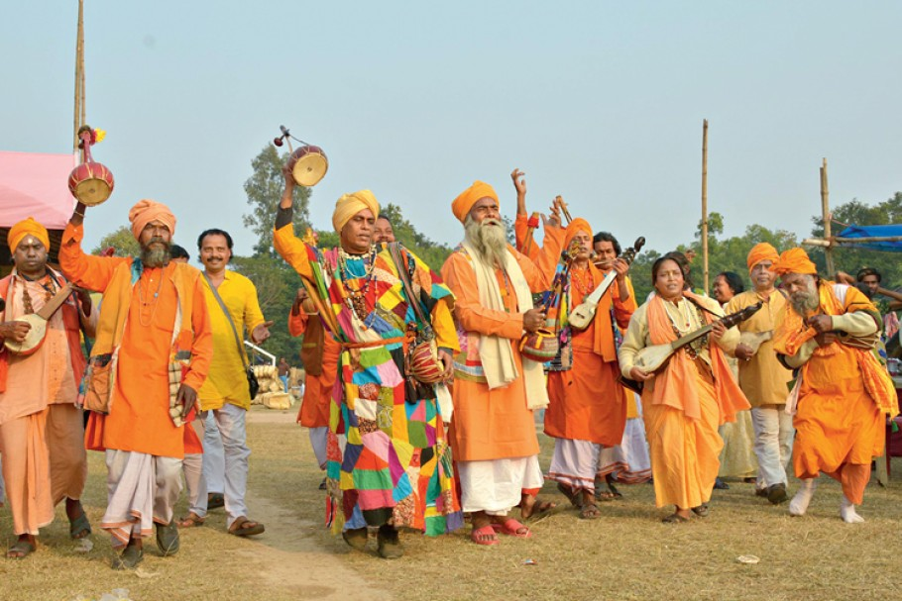
যেরূপ মাতৃস্তনে সন্তান মাত্রেরই অধিকার, সেরূপ এই পল্লিসাহিত্যে পল্লিজননীর হিন্দু মুসলমান সকল সন্তানেরই সমান অধিকার

Slide 24
উপরোক্ত উক্তিটি দ্বারা কী বোঝানো হয়েছে
পল্লিসাহিত্য বিশেষ কোন সম্প্রদায়ের সম্পত্তি নয়। আলো বাতাসের মতো পল্লিসাহিত্যে সকলের অধিকার সমান। স্তন পান করানোর ক্ষেত্রে মা সন্তানদের মাঝে ভেদাভেদ করেন না। তেমনি পল্লিসাহিত্যের অধিকারেও কোন ভেদাভেদ নাই।

Slide 25
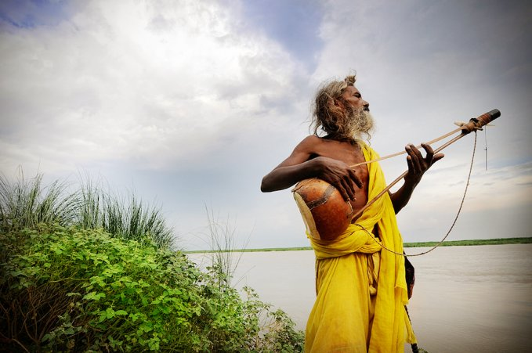
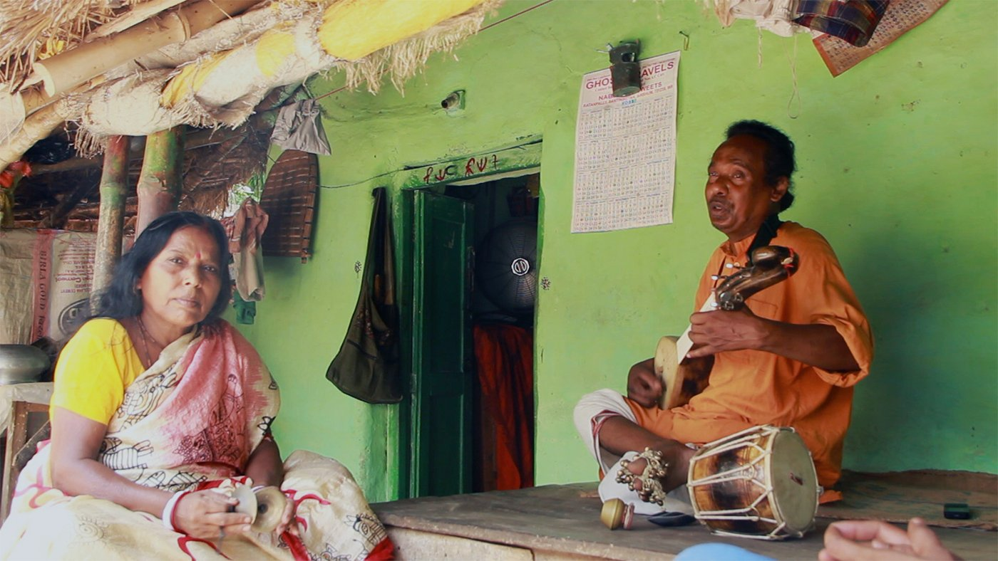
পল্লিসাহিত্য সম্পদের মধ্যে এই পল্লিগানগুলো অমূল্য রত্ন বিশেষ।

Slide 26
পল্লিগানগুলোকে অমূল্য রত্ন বলা হয়েছে কেন?
পল্লিগানগুলোকে পল্লিসাহিত্যের অমূল্য রত্ন বলার কারণ হলো এসব গানে জড়িয়ে আছে কত প্রেম, কত আনন্দ, কত সৌন্দর্য এবং কত তত্ত্বজ্ঞান।
পল্লির এ গানগুলোর সাথে ওতপ্রতোভাবে জড়িয়ে আছে গ্রামের সহজ-সরল মানুষের সুখ-দুঃখ, হাসি-কান্না। জারি গান, ভাটিয়ালি গান,রাখালি গান, মারফতি গানের অফুরন্ত ভাণ্ডার পল্লির মাঠে-ঘাটে ছড়িয়ে আছে। এজন্য এগুলোকে পল্লিসাহিত্যের সম্পদ হিসেবে আখ্যায়িত করে ‘অমূল্য রত্ন ‘ বলা হয়েছে।

Slide 27
ডাক খনার বচন
রূপকথা উপকথা
বাঁধা বুলি
পল্লিগান
প্রবাদ বাক্য
ধাঁধা গৎ
ঘুম
পাড়ানী গান ছড়া
পল্লি সাহিত্যের উপাদান

Slide 28
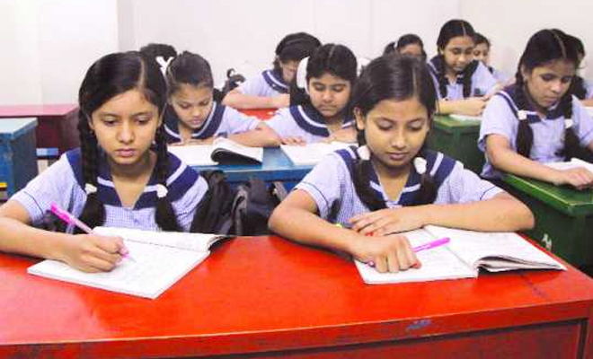
নীরব পাঠ

Slide 29
একক কাজ
১। পল্লির কোথায় কোথায় সাহিত্য ছড়িয়ে আছে?
২। কে ময়মনসিংহের মদিনা বিবির সৌন্দর্যে মুগ্ধ হয়েছেন?
৩। আমেরিকানদের বড় বড় বিদ্বানদের সভাকে কী বলা হয়?

Slide 30
দলগত কাজ
১। জাতির পুরনো ইতিহাস কীভাবে খুঁজে পাওয়া যায়?
২। আধুনিক শিক্ষার কর্মনাশা স্রোত বলতে লেখক কী বুঝিয়েছেন ?
৩। ‘নচেৎ এ সকল কেবলই ভুয়া, কেবলই ফক্কিকার’- কথাটি ব্যাখ্যা করো।

Slide 31
মূল্যায়ন
১। পল্লিসাহিত্য অবলুপ্তির কারণগুলো ব্যাখ্যা করো।
২। পল্লিসাহিত্যের গুরুত্ব ও পল্লিসাহিত্য সংগ্রহের প্রয়োজনীয়তা আলোচনা করো।

Slide 32
বাড়ির কাজ
‘পল্লিসাহিত্য’ সৃজনে আমাদের কবি সাহিত্যিকরা যে বদান রাখতে পারেন তা আলোচনা করো।

Slide 33
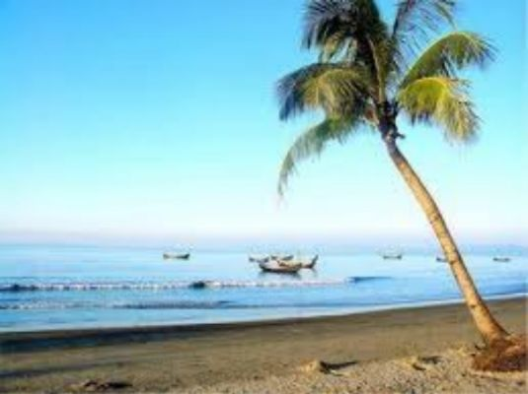
আজকের পাঠে অংশগ্রহণের জন্য সকলকে ধন্যবাদ

